Slide 1
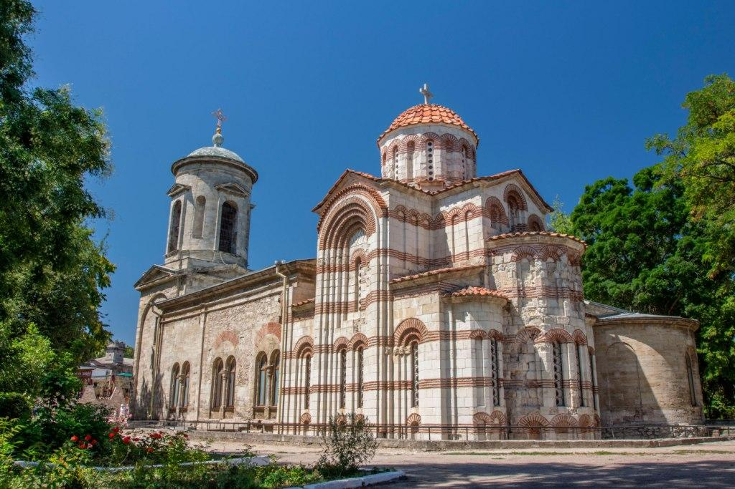

Slide 2
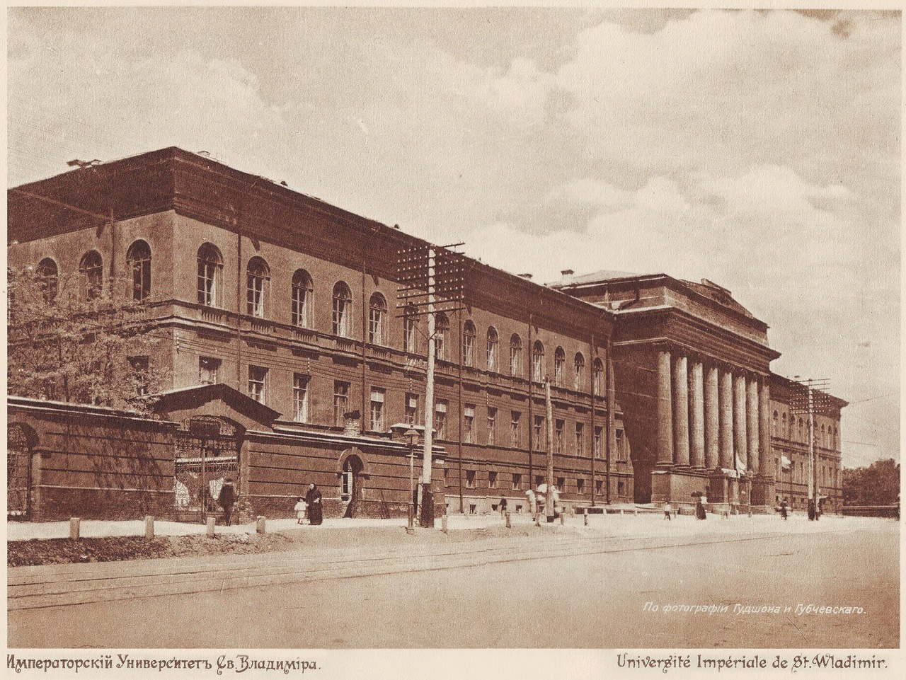
1896 год Валентин Феликсович
окончил в Киеве Киевскую гимназию
и Киевскую рисовальную школу
Николая Ивановича Мурашко
В 1898 году Валентин поступил
на медицинский факультет
Киевского Университета

Slide 3
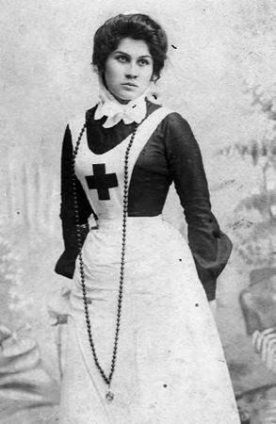
В 1904 году началась Русско-Японская война
Валентин вместе с госпиталем
Красного Креста отправляется на
Дальний Восток в г. Читу.
Там он впервые получил свой
хирургический опыт, а через некоторое
время стал заведующим II хирургическим
военным отделением.
Там же Валентин Феликсович сделал
предложение своей будущей супруге Анне.

Slide 4
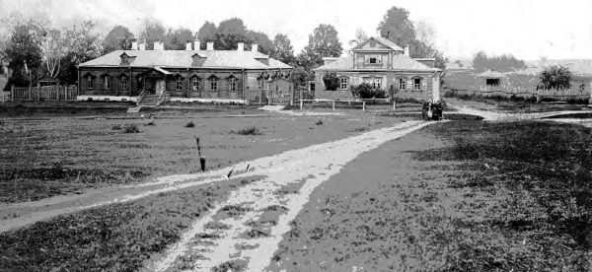
С 1905 года С 1905 года Святитель Лука работал земским врачом
и главным хирургом, заведующим земскими больницами
Симбирской, Курской, Саратовской губерний.
С ноября 1910 года он работал главным врачём в больнице
Переславля-Залесского, стал доктором наук закончил одну всемирно-известную книгу
и задумал другую, которой хирурги пользуются и поныне.

Slide 5
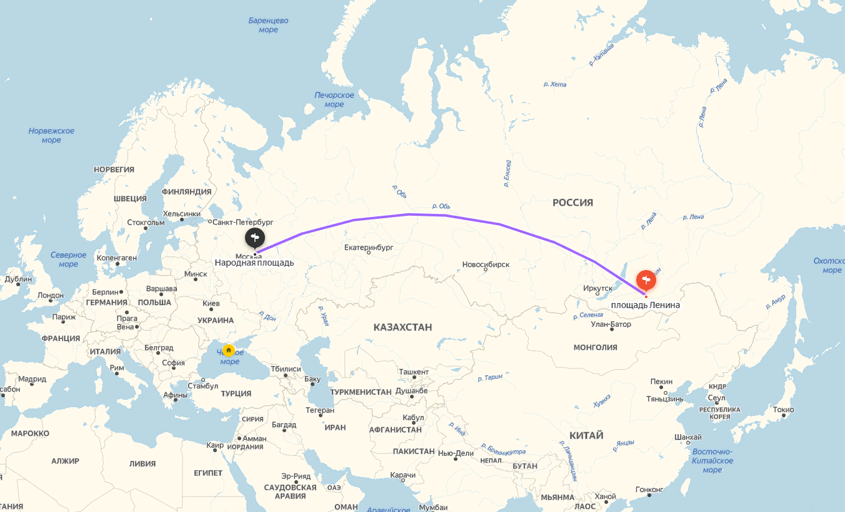

Slide 6
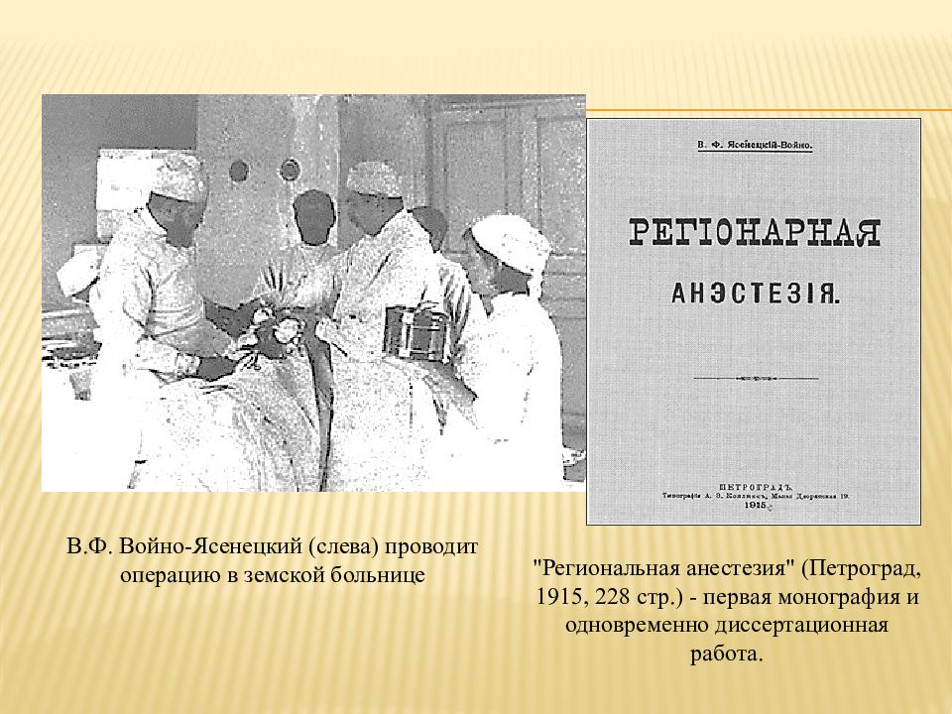

Slide 7
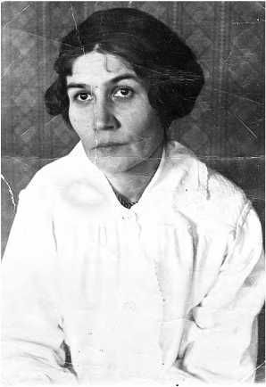
Анна Васильевна Войно-Ясенецкая в последние годы её жизни
Супруг на ей могиле в 1919 году написал
«чистая сердцем, алчущая и жаждущая правды»

Slide 8
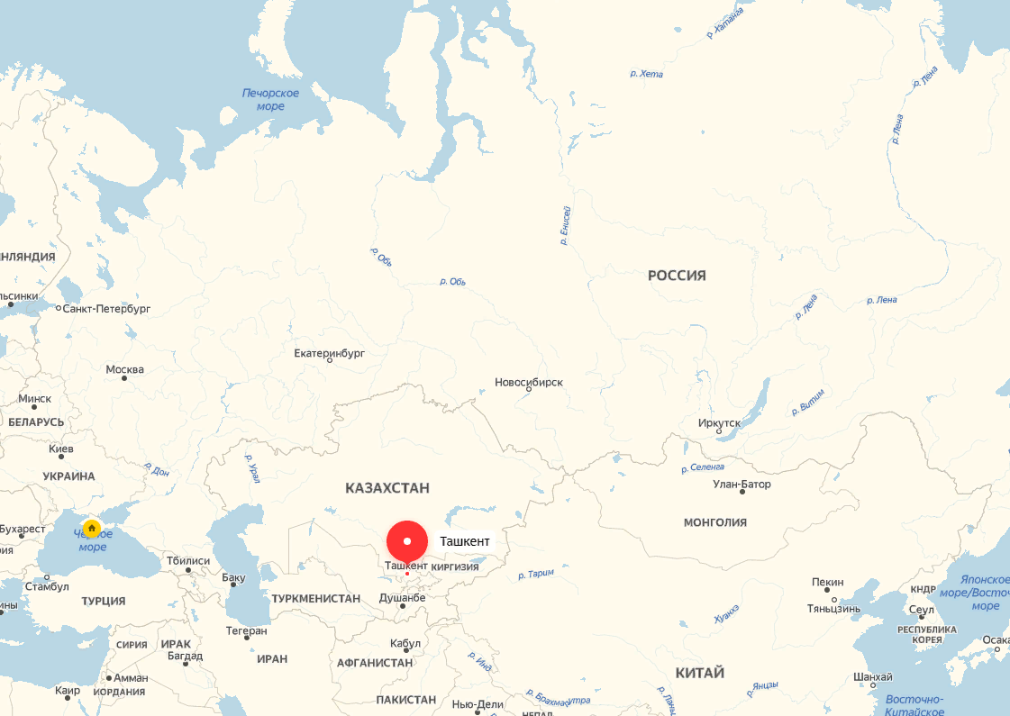
В 1920 году святитель Лука переехал в Ташкент, где стал
профессором кафедры нормальной анатомии.
Также туда приехали многие его коллеги из Москвы,
чтобы помочь в организации медицинского факультета ТГУ

Slide 9
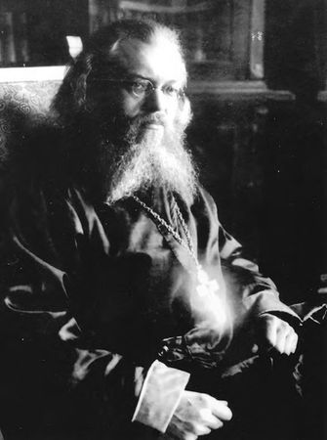
В 1921 году святитель Лука
принимает сан диакона,
а потом иерея.

Slide 10
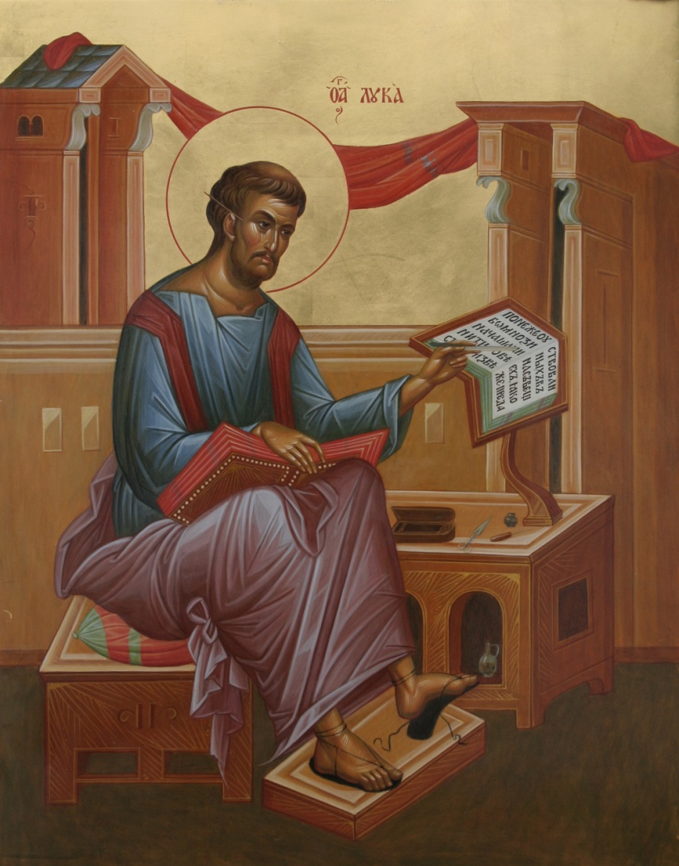
В 1923 году отец Валентин
принимает монашеский постриг,
а позже и сан епископа с именем
Апостола и евангелиста Луки

Slide 11
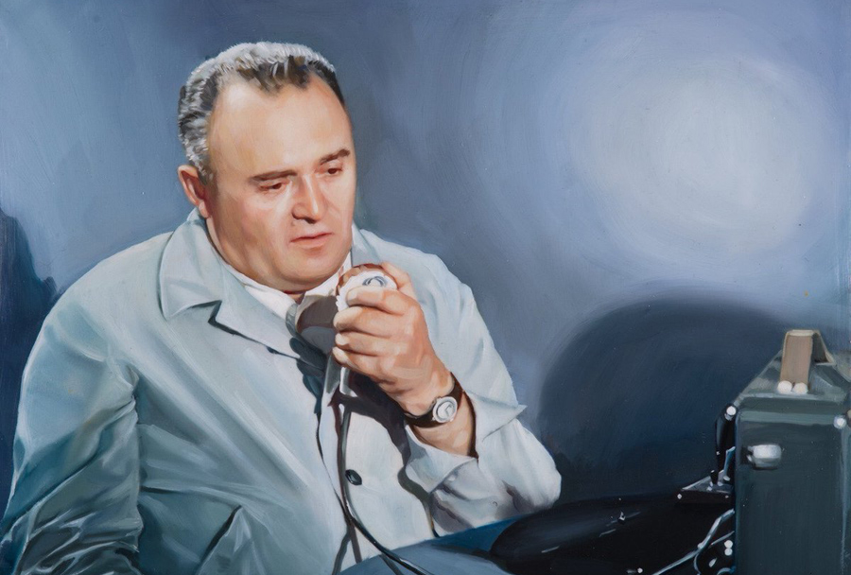

Slide 12
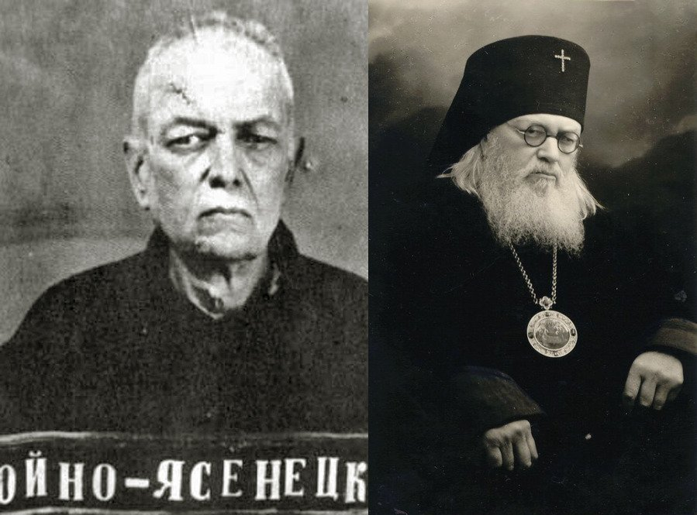

Slide 13
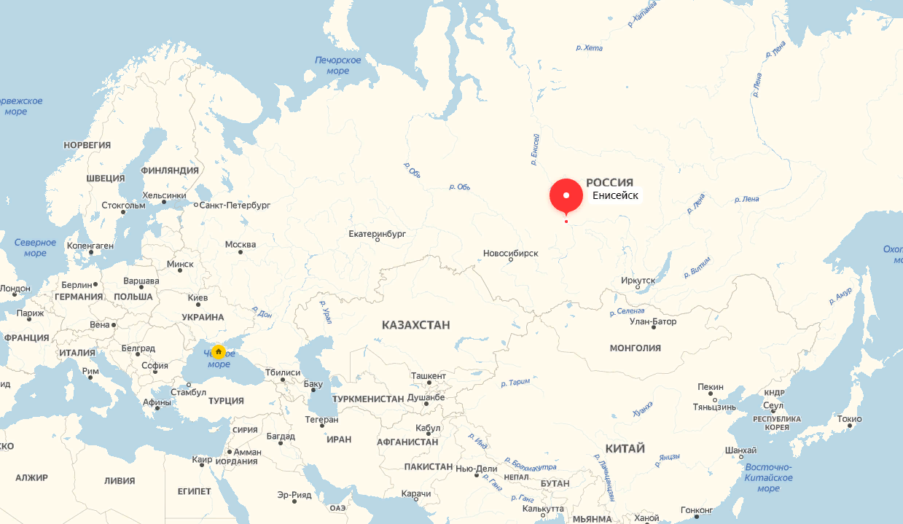

Slide 14
«Я, епископ Лука, профессор Войно-Ясенецкий… являясь специалистом по гнойной хирургии, могу оказать помощь воинам в условиях фронта или тыла, там, где будет мне доверено. Прошу ссылку мою прервать и направить в госпиталь. По окончании войны готов вернуться в ссылку»

Slide 15
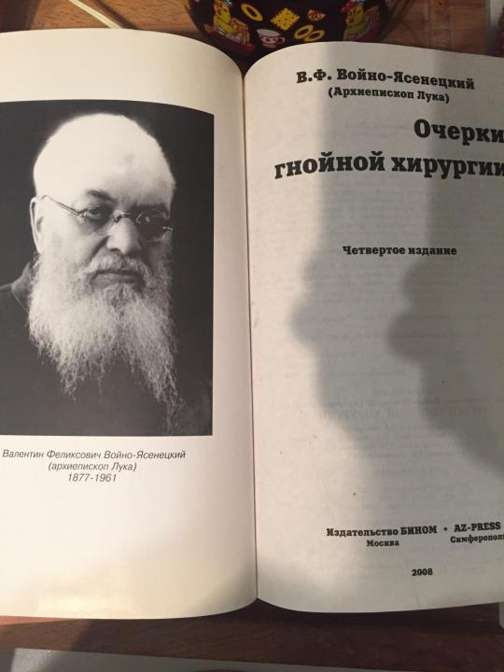

Slide 16
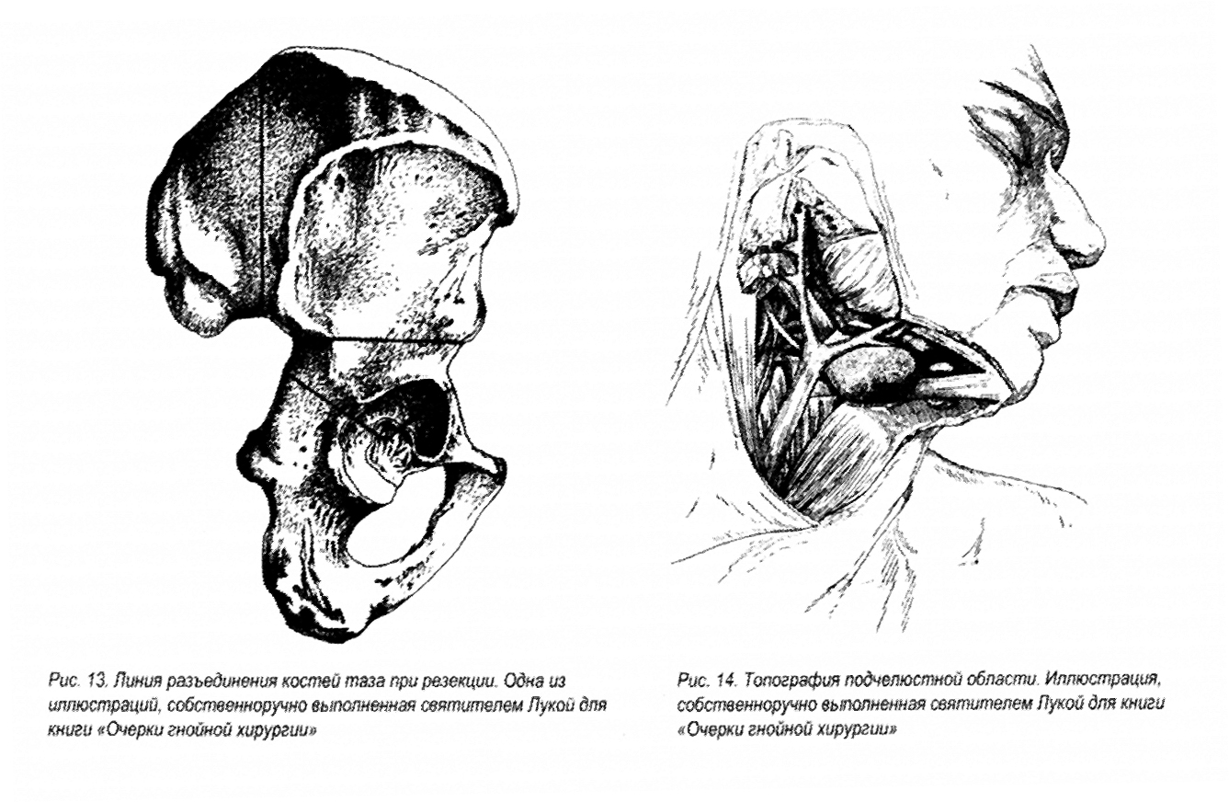

Slide 17
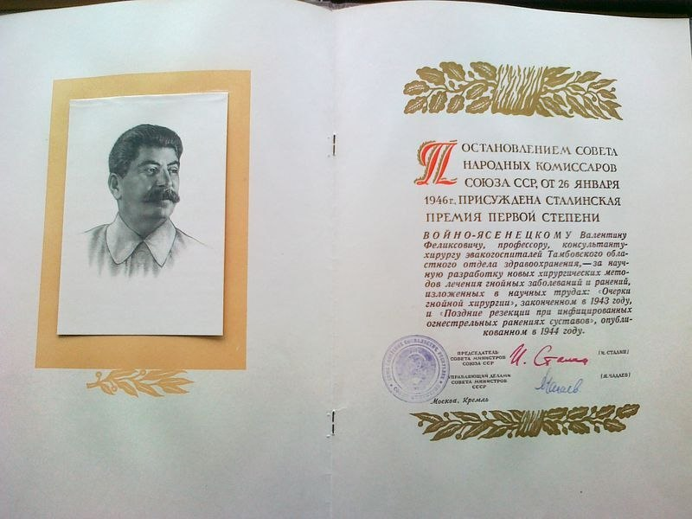
Большую часть премии – 130 тысяч
из 150 тысяч – он по собственному желанию
вернул государству, попросив использовать их на нужды
сирот военного времени.

Slide 18
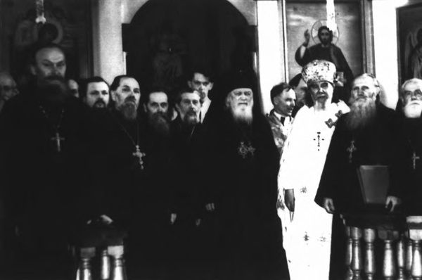
В 1946 году владыка Лука назначен архиепископом Симферопольским и Крымским

Slide 19
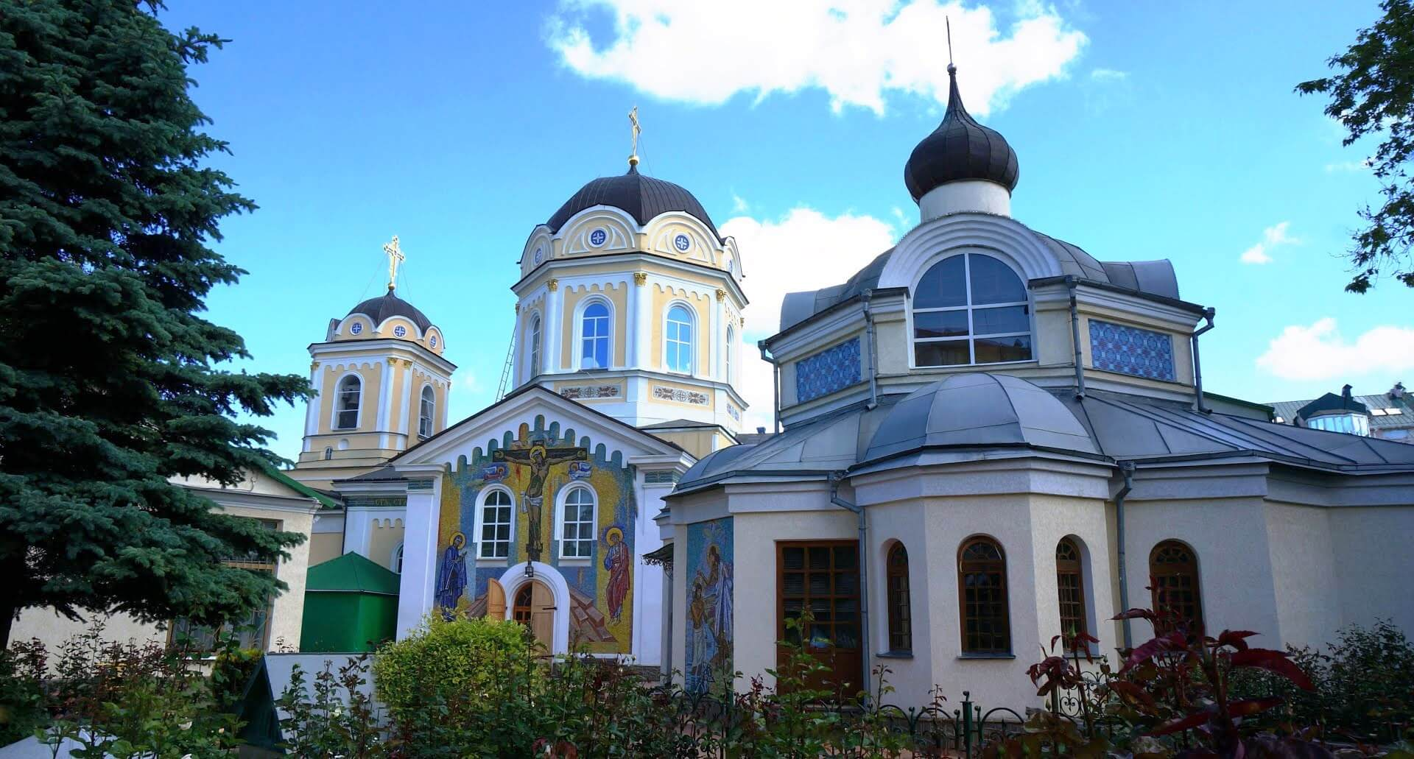

Slide 20
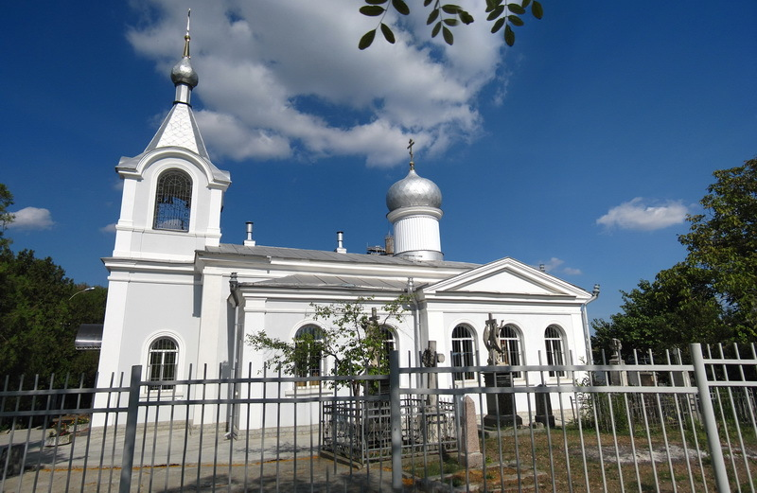

Slide 21
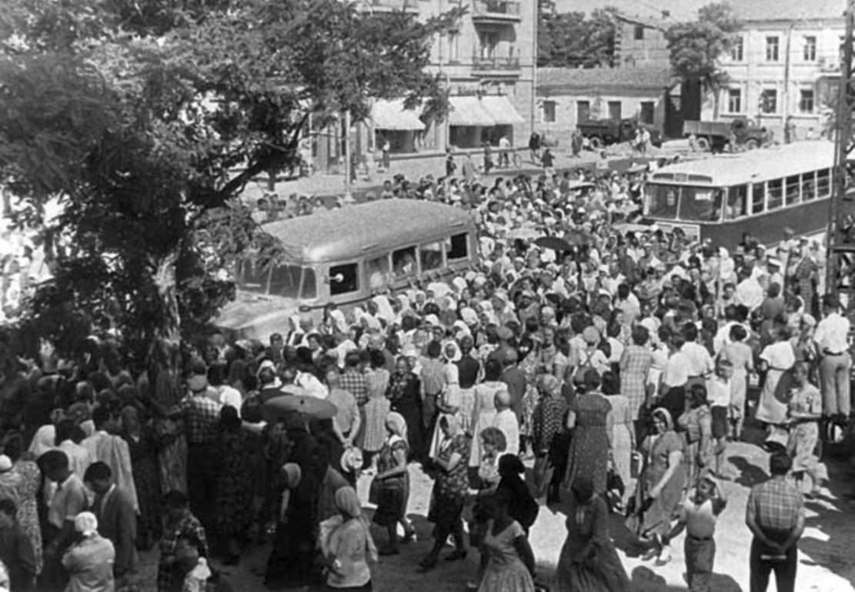

Slide 22
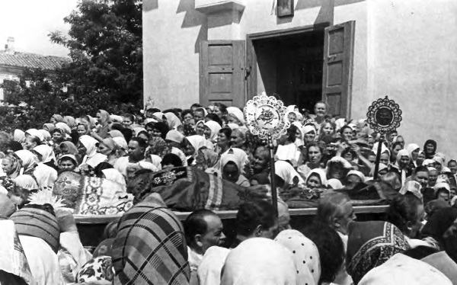

Slide 23
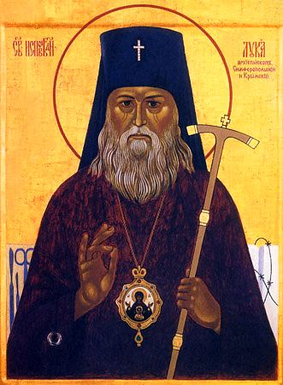
22 ноября ноябре 1995 года указом
Священного Синода
Украинской Православной Церкви
архиепископ Лука был причислен
к лику святых.
18 марта 1996 года в Симферополе мощи
святителя Луки были обретены и 20 марта
перенесены с кладбища крестным
ходом в Свято-Троицкий собор Симферополя.

